Slide 1

2017182012 김호진

Slide 2
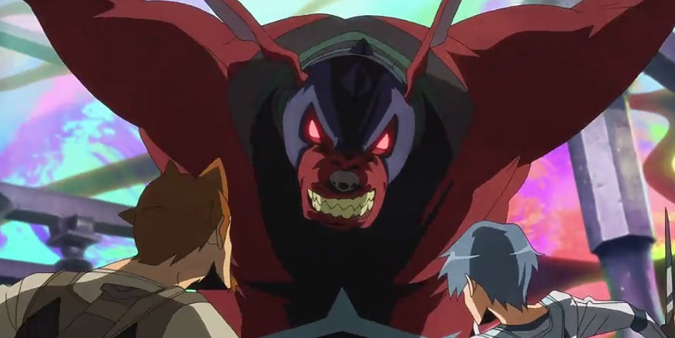
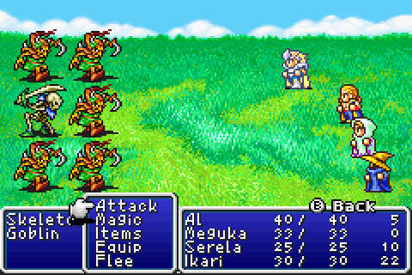
게임 컨셉
강해져서 보스를 물리치자!
필드를 돌아다니며 몬스터를 만나 점차 강해진다.

Slide 3
개발 범위
내용 | 최소 범위 | 추가 범위
캐릭터 컨트롤 | 4방향 이동 키보드 방향키로 이동 | 마우스를 이용하여 포인트 한곳까지 자동이동
캐릭터 기술 | 탱커, 힐러, 딜러 세개의 직업군으로 나누어 스킬 셋을 제공 기술은 전투 중에 마나 같은 자원을 소모하여 사용 | 전투시 게이지를 모아서 쓸 수 있는 필살기 추가 필살기의 효과는 쓰는 캐릭터에 따라 달라짐
맵 | 일반필드 1개, 던전 1개, 마을 1개 | 더 많은 맵과 던전의 추가
적 AI | 어그로 수치에 따라 제일 위협적인 적 공격 | 힐 스킬이 있을 경우 체력이 위험한 아군을 치료함 각종 특수 상태이상 상태 추가
난이도 | 몬스터의 레벨이 올라갈 수록 체력과 공격력 증가 | 특정 조건이 아니면 데미지를 받지않는 적 추가
게임기능 | 전투시 사용하는 기술에 따라 몬스터에 적용되는 어그로 수치가 변화 전투 승리 시 경험치와 골드 획득 스킬과 아이템은 상점에서 골드로 구입 레벨 업 할 때마다 주어지는 포인트로 캐릭터 능력치 상승 | 배운 스킬들을 조합하여 새로운 스킬 제작 각 캐릭터들이 특정 스킬을 사용할 경우 콤보공격 추가 플레이 중에 달성 할 수 있는 업적추가
사운드 | 스킬 효과음, 아이템 사용소리, 피격소리 등 약 3종이상
애니메이션 | 공격, 달리기, 걷기 등 약 3종이상 | 각 스킬 별로 모션 추가 현재 상태에 따라 다른 idle모션 추가

Slide 4
개발 상황
1주차 (10월 1~) | 계획 | 리소스 수집 및 각 직업의 스킬들 계획
 | 결과 | (100%) 리소스 수집 완료, 각 직업 스킬 계획 완료
2주차 | 계획 | 기본적인 맵 구현
 | 결과 | (100%) 일반필드 1종, 던전 1종 구현 완료, 맵 이동 가능
3주차 | 계획 | 아이템을 사고 팔 수 있는 상점이 있는 마을을 구현한다.
 | 결과 | (50%) 마을 구현 완료, 상점 미구현
4주차 | 계획 | 기본적인 공격과 스킬 사용 구현 어그로 시스템 구현
 | 결과 | (100%) 전투시 적 공격 가능, 적이 어그로 수치에 따라 타겟을 변경
5주차 | 계획 | 타이틀 화면제작, 저장하기 불러오기 구현
 | 결과 | (50%) 저장하기, 불러오기 미구현
6주차 |  | 세부 스킬 구현
7주차 |  | 최종보스 제작
8주차 |  | 밸런스 조정
9주차 |  | 마지막 버그테스트 / 제출

Slide 5
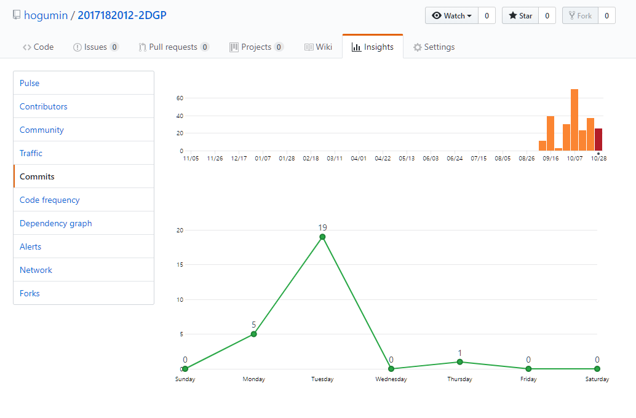
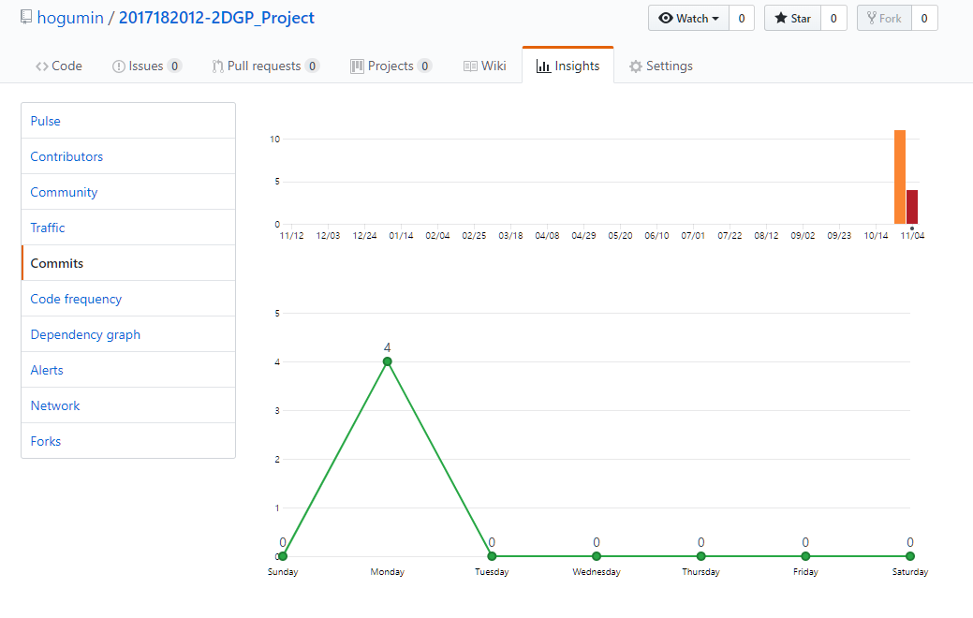
Github 커밋 통계
저장소 변경 이전 그래프
저장소 변경 이후 그래프

